Slide 1
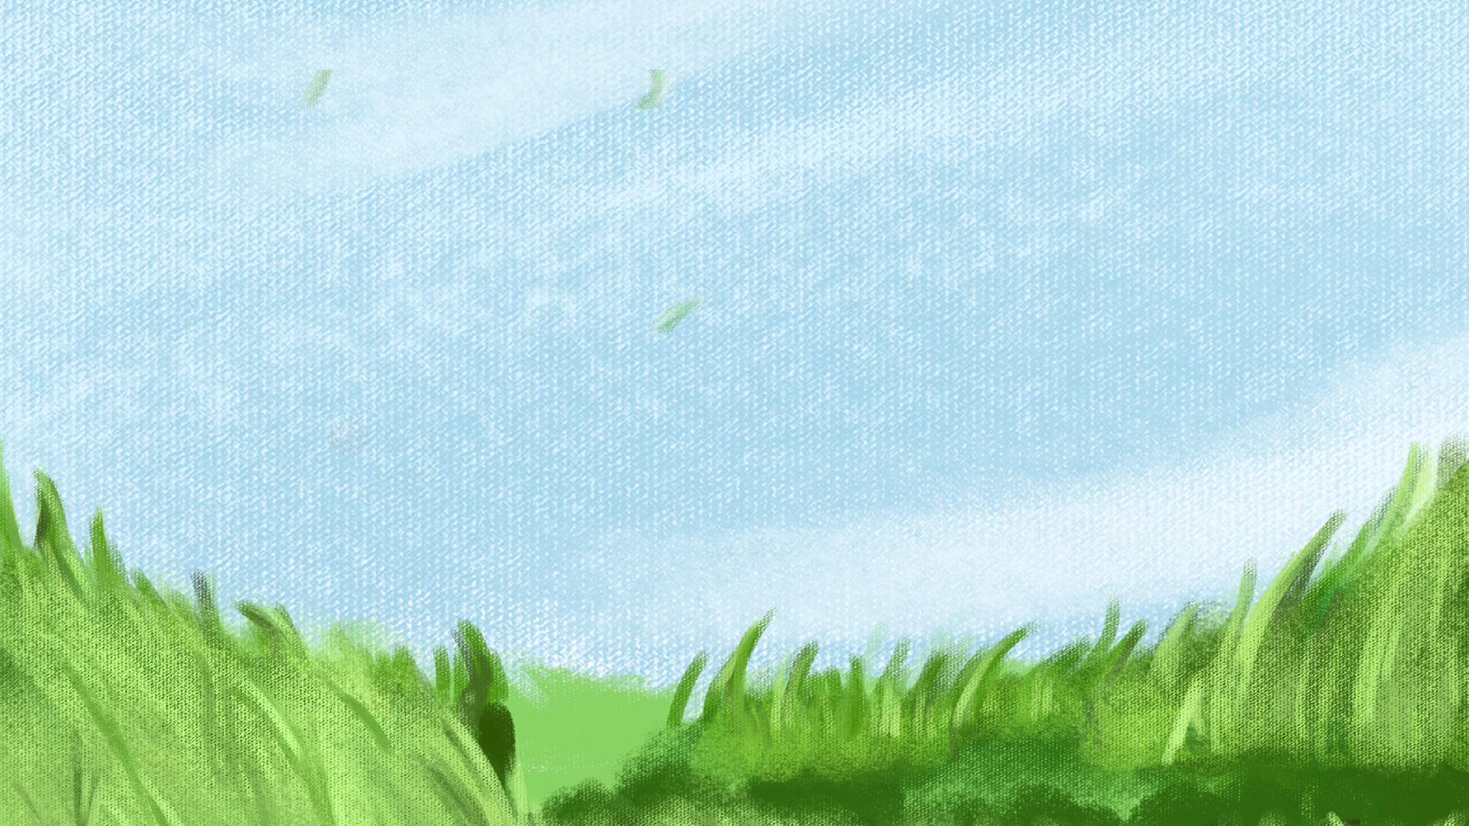
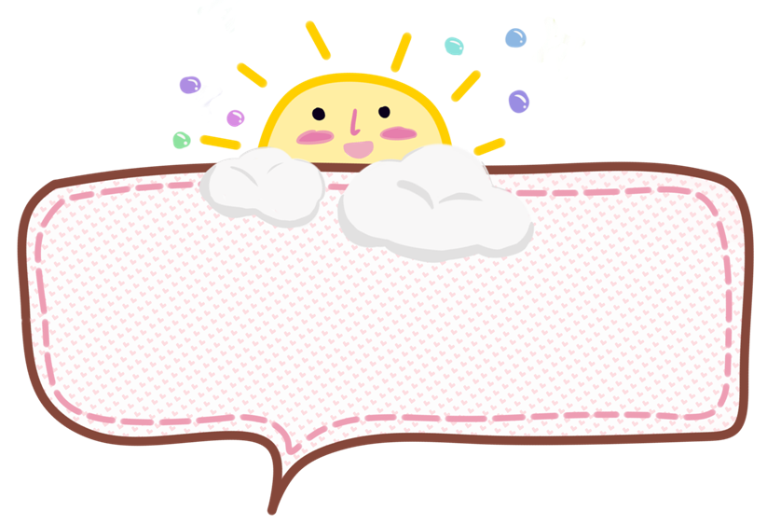


Slide 2

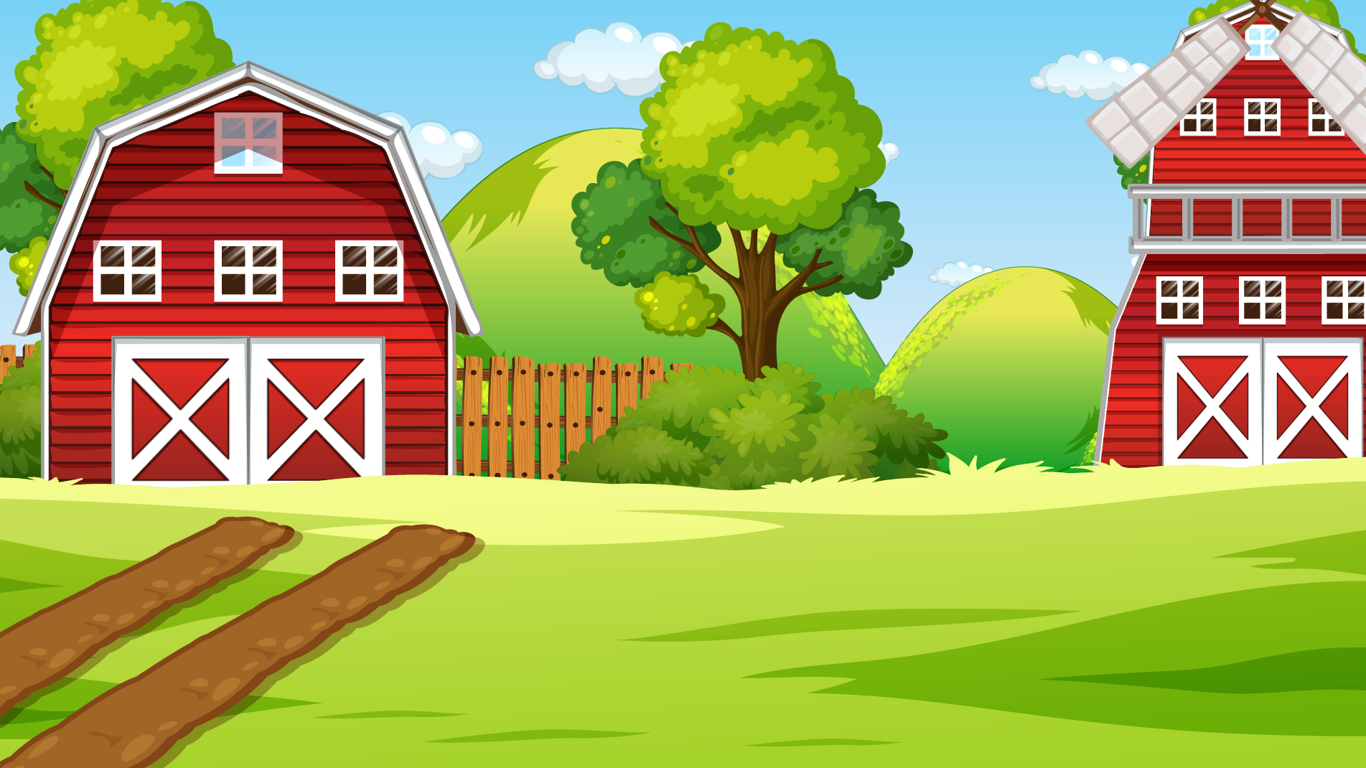


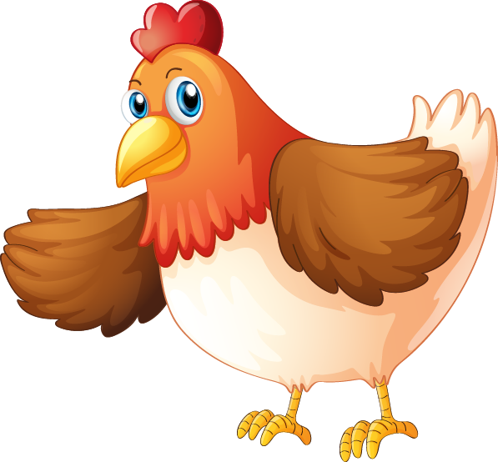


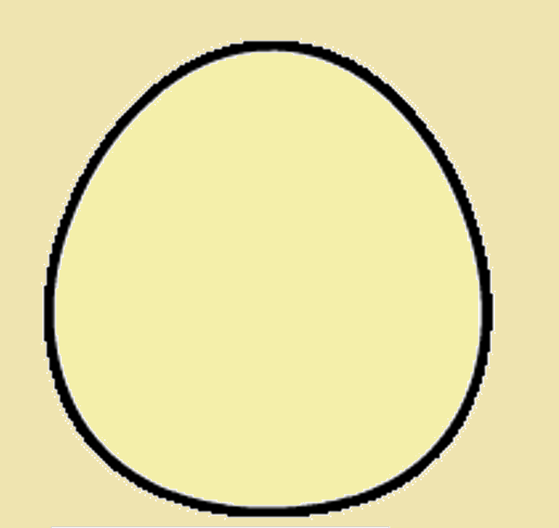

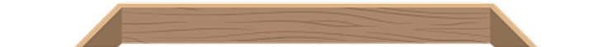
Ai thông minh hơn học sinh lớp 3?

Slide 3

Thứ Năm ngày 22 tháng 01 năm 2026
Tiếng Việt
Đọc: Sự tích thành Cổ Loa. Luyện tập về so sánh, dấu ngoặc kép (Tiết 2)

Slide 4









Slide 5

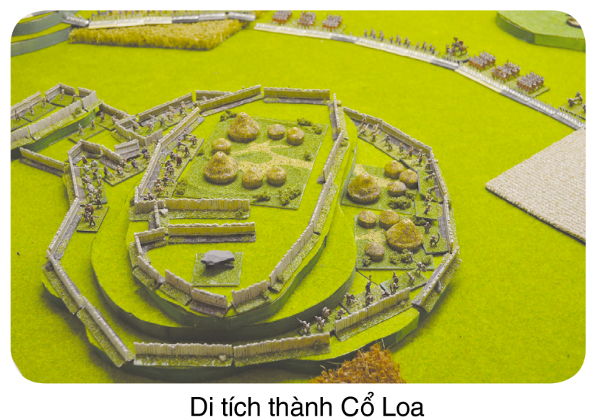
Sự tích thành Cổ Loa
An Dương Vương lập nên nước Âu Lạc. Sau chiến công đánh thắng quân xâm lược Tần, nhà vua cho xây thành để đề phòng quân giặc từ phương Bắc.
Ban đầu, thành cứ đắp cao lên là lại đổ sập xuống. Nhiều lần như vậy, An Dương Vương rất buồn rầu. Nhà vua lập đàn cầu trời phù hộ. Bỗng có một ông già râu tóc bạc trắng hiện lên, nói với vua rằng: “Sáng mai, nhà vua ra đón ở bờ sông, sẽ có Thần Kim Quy đến giúp.”.
Hôm sau, mới tờ mờ sáng, An Dương Vương đã ra tận bờ sông đợi. Vừa bắt đầu tan sương thì có một con rùa vàng rất lớn bơi vào bờ. Rùa tự xưng mình là Thần Kim Quy, sứ giả của vua Thủy Tề.
Nhờ có Thần Kim Quy diệt trừ yêu quái, chẳng bao lâu, thành đã đắp xong. Thành có ba vòng, xoáy như hình trôn ốc, nên gọi là Loa Thành.
Trước khi chia tay, Thần Kim Quy rút một cái móng của mình trao cho An Dương Vương, dặn rằng: “Nhà vua giữ lấy móng này để làm lẫy nỏ. Khi có giặc thì đem ra bắn, một phát có thể giết được hàng nghìn quân giặc.”.
Theo NGUYỄN ĐỔNG CHI

Slide 6
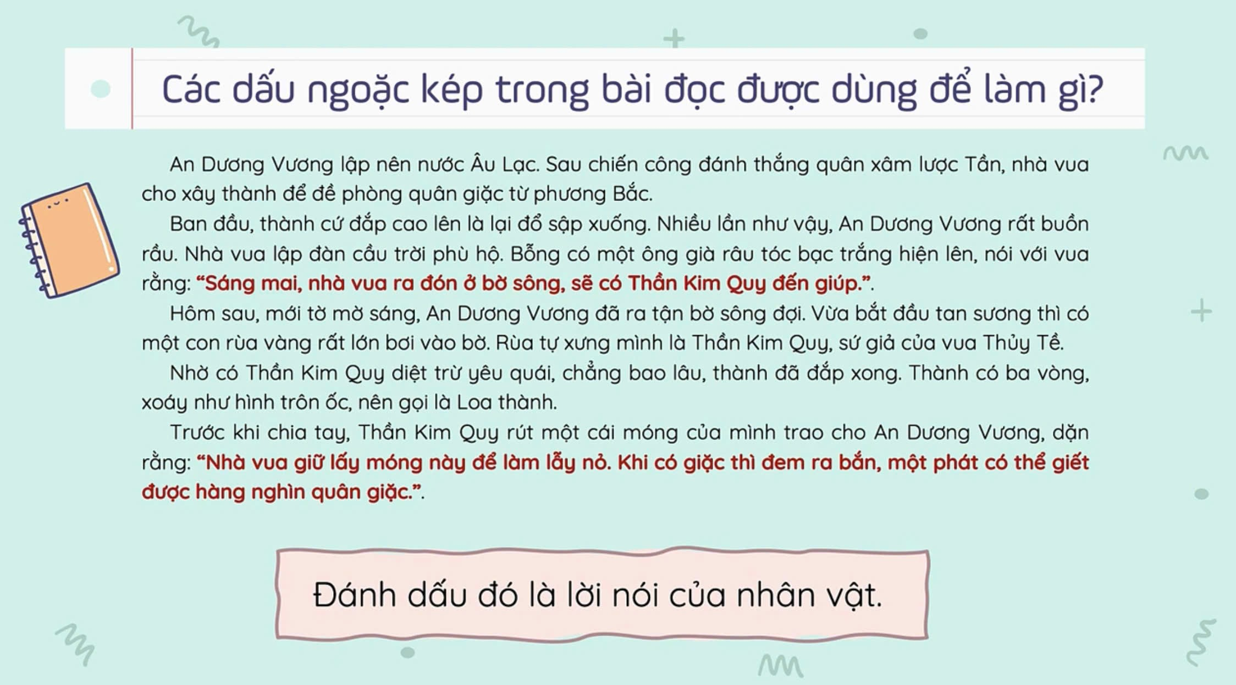

Slide 7
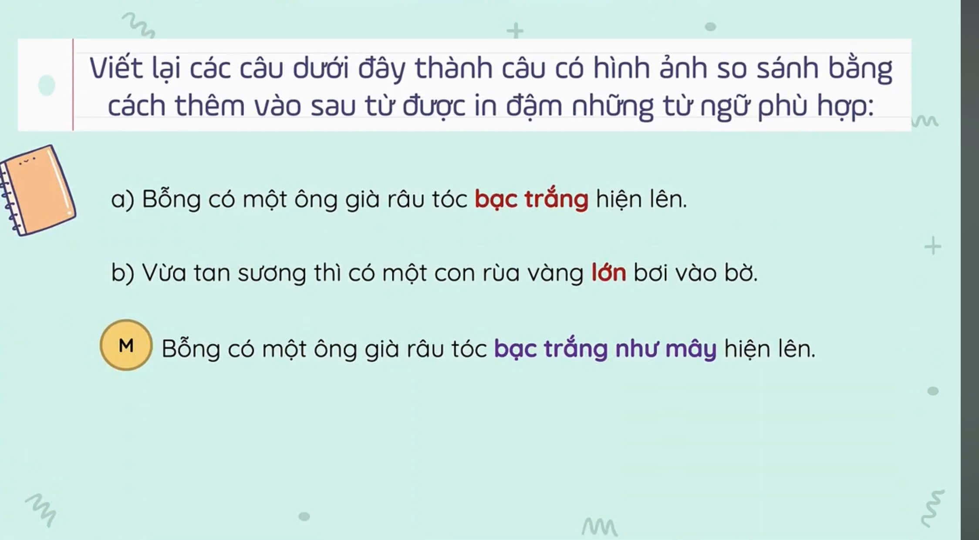

Slide 8
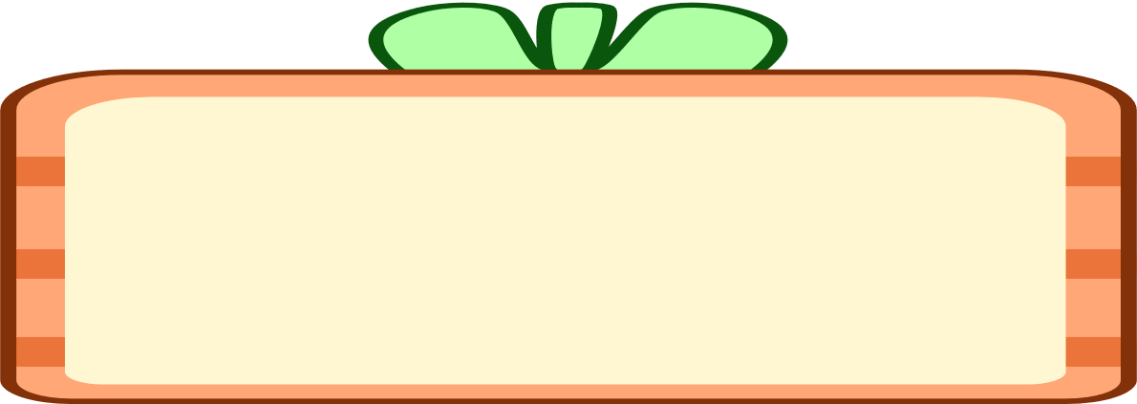


Đồng màu
- HS chọn một trong năm màu, nhận nhiệm vụ tương ứng trong mỗi màu và làm việc cá nhân.
- Khi có hiệu lệnh, HS di chuyển và ghép nhóm theo màu giống nhau, chia sẻ kết quả; nhóm trưởng sẽ tổng hợp ý kiến và trình bày.

Slide 9
CHIA SẺ TRƯỚC LỚP

Slide 10
Bỗng có một ông già râu tóc bạc trắng như cước hiện lên.
b) Vừa tan sương thì có một con rùa vàng lớn như chiếc thuyền bơi vào bờ.

Slide 11
Muốn viết câu hay
Có phép so sánh
Thì phải thật nhanh
Tìm nét tương đồng
Nhìn xem vật A
Có gì đặc biệt?
Rồi tìm vật B
Cũng y như thế!
Tìm điểm giống nhau
Là ra vấn đề.
Ve vẻ vè ve
Nghe vè ôn tập
Lớp ba chúng mình
Thông minh, học giỏi.
Muốn ghi lời nói
Của các nhân vật
Thì phải nhớ ngay
Quy tắc "cửa nhà".
Hai chấm đứng trước
Mở cửa báo tin
Ngoặc kép theo sau
Giữ lời trong đó
Trích nguyên câu nói
Không được sai đâu!

Slide 12




